Slide 1
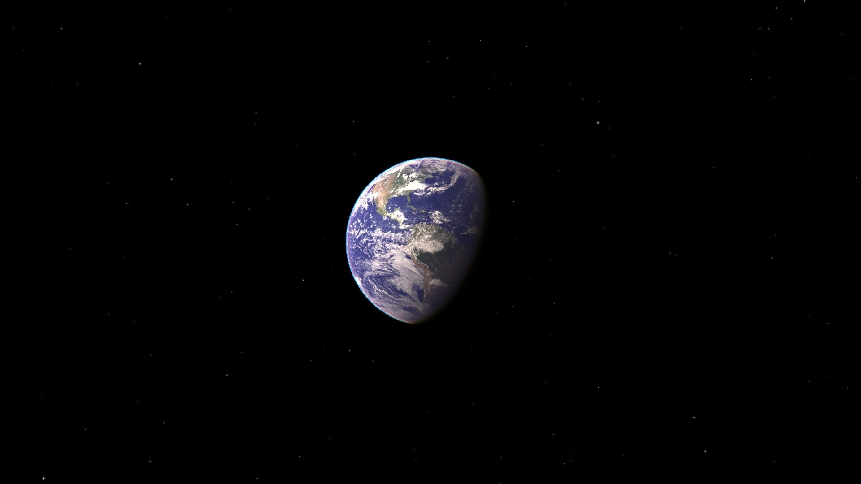
Prirodna obilježja Zemljine površine

Slide 2
Pojmovi
energija i temperatura
vlaga zraka i padaline
planetarna cirkulacija atmosfere
klasifikacija klima x2
kopno i svjetsko more (gibanje i značenje svjetskog mora)

Slide 3
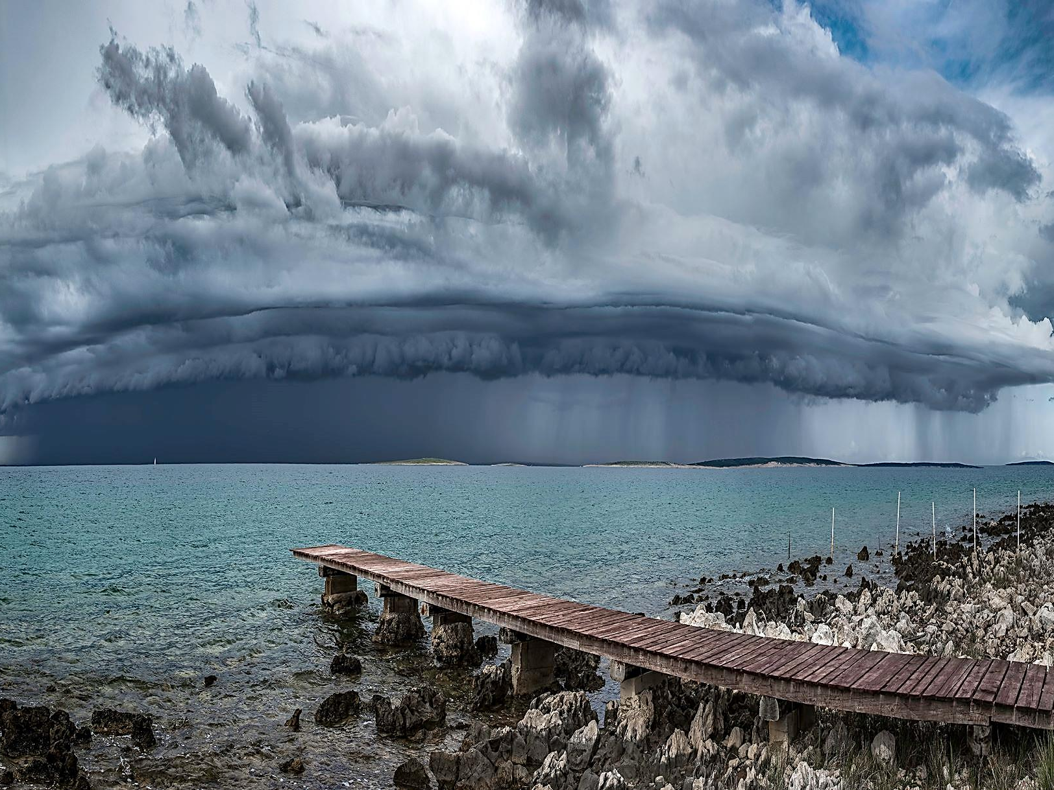
KLIMATSKI MODIFIKATORI

Slide 4
KLIMATSKI MODIFIKATORI
vrijeme je trenutno stanje atmosfere nad nekim mjestom
stalno vedro vrijeme, stalno vlažno vrijeme ili promjenjivo vrijeme
klima – prosječno stanje atmosfere nad nekim mjestom promatrano dugi niz godina (30 godina)
klimatski elementi:
Sunčevo zračenje, temperatura zraka, tlak zraka, vjetar, vlažnost zraka, naoblaka, padaline i snježni pokrivač
bilježe se svaki dan (3 puta)
klimatski (faktori ili činioci) modifikatori – stalni su i utječu na klimatske elemente
to su: Zemljina rotacija i revolucija, geo. širina, atmosfera, nadmorska visina, odnos kopna i mora, morske struje, jezera, reljef, tlo i biljni pokrov

Slide 5
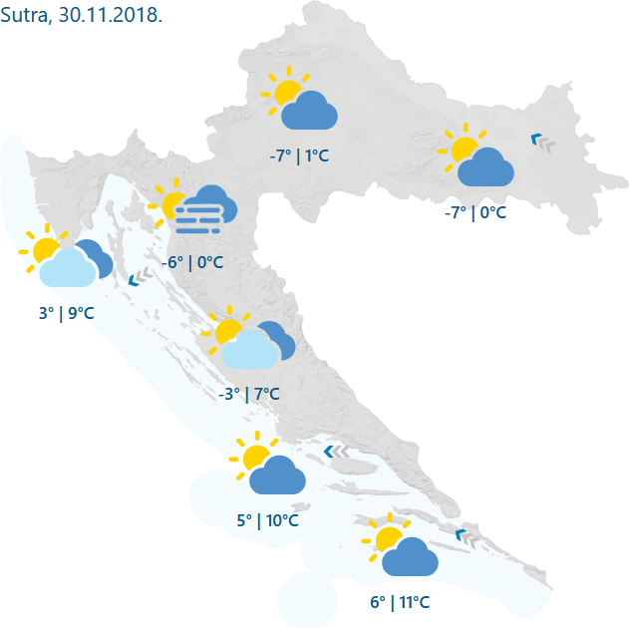
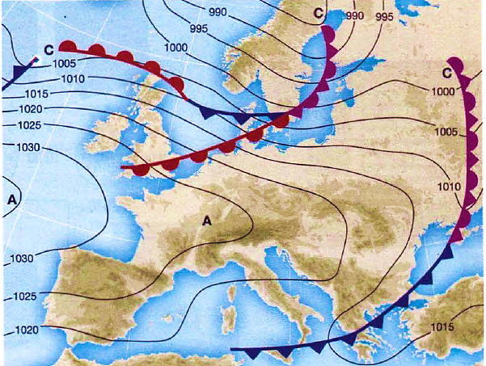
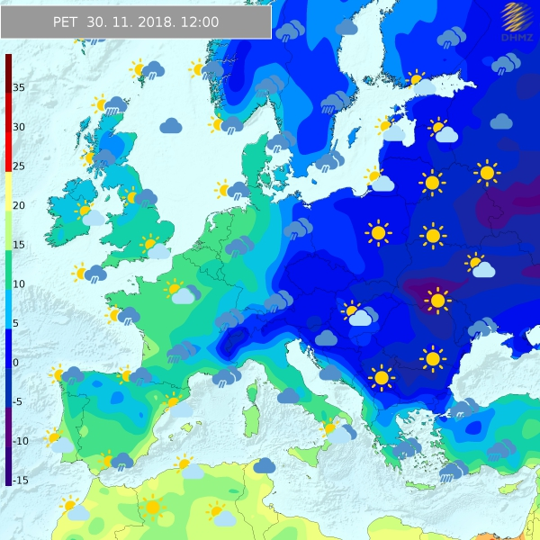
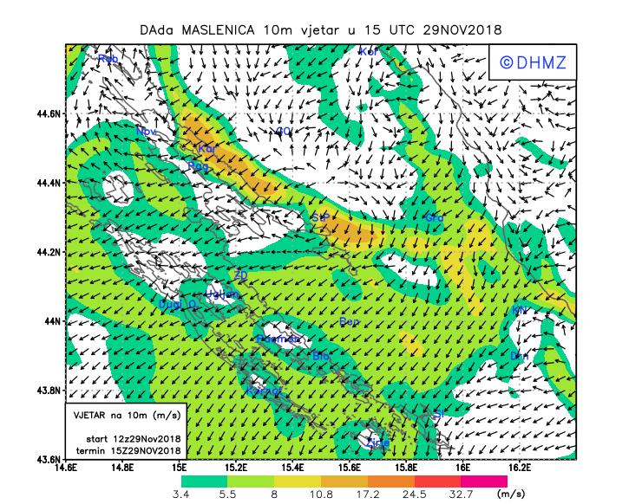
SINOPTIČKE KARTE
sinoptičke (vremenske) karte – prikazuju podatke o vremenu (u trenutnom stanju ili prognoze)

Slide 6
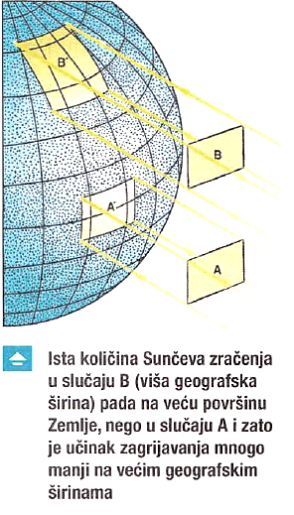
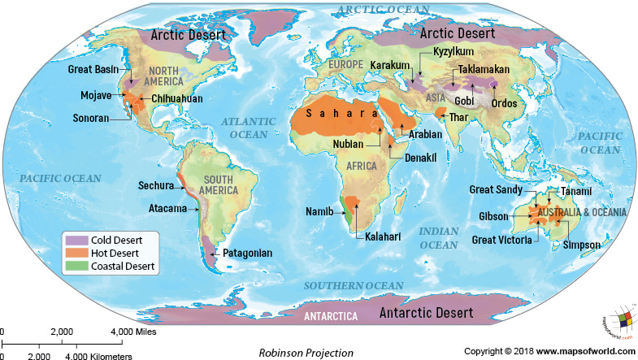

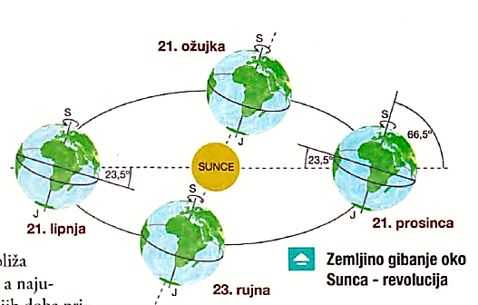
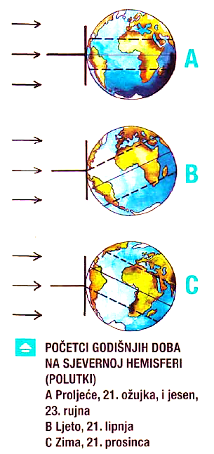
VAŽNIJI KLIMATSKI MODIFIKATORI
ROTACIJA I REVOLUCIJA ZEMLJE
određuju kut upada Sunčevih zraka te trajanje i jakost radijacije
posebno je važan nagib Zemljine osi od 66,5° na ravninu ekliptike – omogućuje smjenu godišnjih doba
kad bi os bila okomita na ravninu ekliptike, Sunce bi okomito padalo cijelo vrijeme na ekvator i ne bi bilo smjene godišnjih doba
GEOGRAFSKA ŠIRINA
niže geo. širine (bliže ekvatoru) = veće zagrijavanje (zbog većeg kuta upada Sunčevih zraka)
jednaka površina na višim geo. širinama dobiva manje Sunčeva zračenja nego na nižim
ATMOSFERA – propušta 45% zračenja (dio upija a dio odbija)
NADMORSKA VISINA
s porastom nadmorske visine temperatura i tlak opadaju – svakih 100 m temp. pada 0,6 °C
snježni pokrivač ostaje dulje i prije se javlja
RELJEF – važan modifikator za padaline – planine uz obalu sprječavaju prodor vlage u unutrašnjost (npr. Stjenjak, Kordiljeri, Ande, Himalaja)

Slide 7
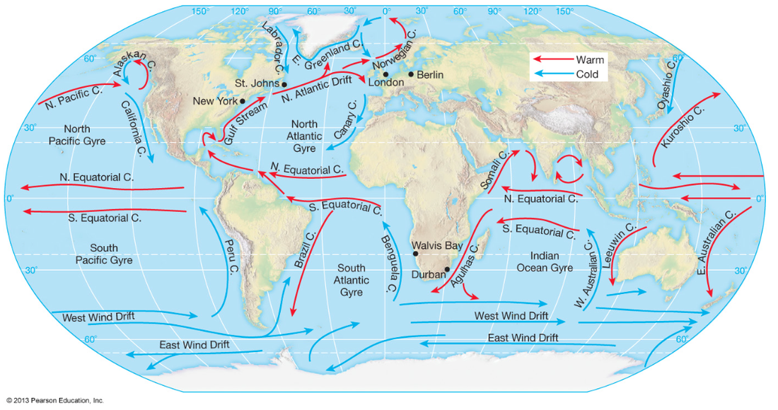
OSTALI KLIMATSKI MODIFIKATORI
MORSKE STRUJE – ako hladna morska struja teče uz obalu, onda obalni pojas ima manje padalina od unutrašnjosti
npr. hladna Benguelska struja uzrokuje manje padalina uz zapadnu obalu Afrike koja ima manje padalina od unutrašnjosti Afrike na istim geo. širinama
JEZERA – što je veći volumen jezera, to je veći njegov utjecaj na klimu
npr. Bajkalsko jezero zimi povećava temperaturu okoline za 10 °C, a ljeti snižava za 5 °C
više padalina padne nad jezerom
ŠUMA – u odnosu na otvoreno polje, smanjuje najvišu, a povećava najnižu dnevnu temperaturu
vjetar je slabiji u šumi u odnosu na otvoreno polje
ČOVJEK – zagađuje zrak, sječe šume, povećava udio stakleničkih plinova
gradovi – viša temp. u odnosu na okolicu za 0,5 – 1 °C, smanjuju brzinu vjetra za 20 do 30%, u gradu pada 5 – 10% više padalina nego u okolici

Slide 8
ATMOSFERA
atmosfera je Zemljin zračni (plinoviti) omotač (prijelazni sloj između Zemlje i svemira)
najgušća je neposredno uz površinu Zemlje
sastav atmosfere:
dušik – 78%
kisik – 21%
argon – 0,9%
ugljik dioksid – 0,038%
ksenon, vodik, helij…
osim plinova u atmosferi ima i primjesa: vodena para, prašina, pepeo, čađa, čestice soli…
količina primjesa se mijenja tijekom godine

Slide 9
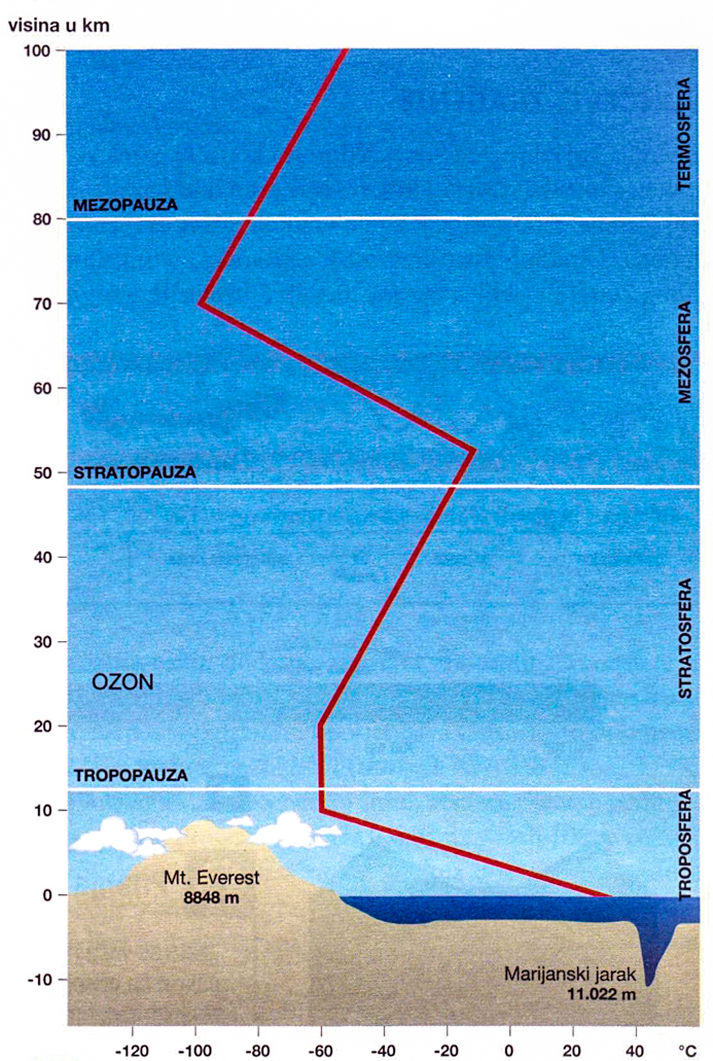
SLOJEVI ATMOSFERE
TROPOSFERA – iznad polova 7 km a iznad ekvatora 18 km – 3/4 ukupne mase atmosfere
najniži i najgušći dio atmosfere
u njoj se zbiva sve što zovemo vremenom
na gornjoj granici temperatura -56 °C
STRATOSFERA – od troposfere do oko 50 km
sadrži ozon – ozonosfera
MEZOSFERA – od 50 do 80 km
temperatura se naglo smanjuje – najhladniji sloj atmosfere (do -90 °C)
TERMOSFERA – od 80 do 1000 km
temperatura raste
razrijeđena je i ima ionizirani sloj (ionosfera)
EGZOSFERA – iznad 1000 km
atmosfera se gubi i prelazi u vakum

Slide 10
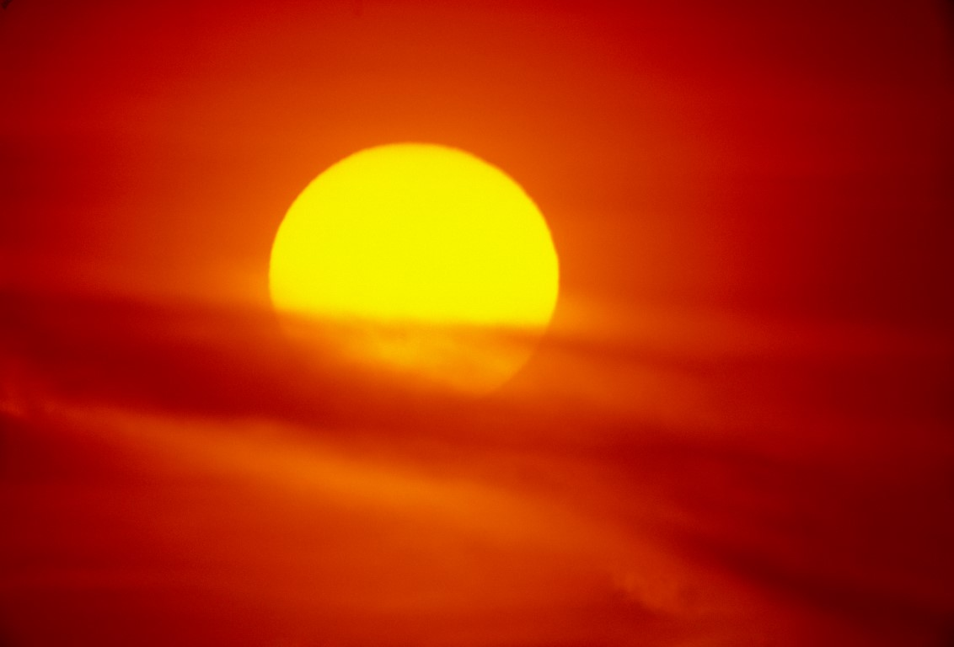
SUNČEVO ZRAČENJE I TEMPERATURA ZRAKA

Slide 11
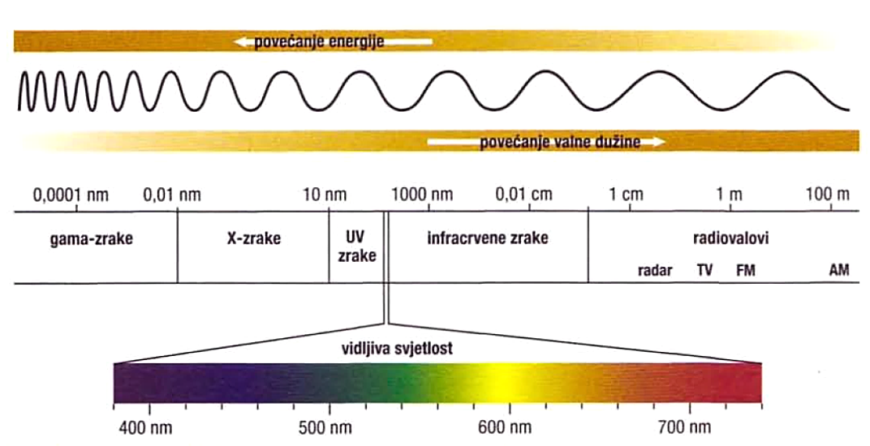
SUNČEVO ZRAČENJE I TEMPERATURA ZRAKA
Sunčeva energija grije vodu, zrak, utječe na vjetrove i morske struje te sav život na Zemlji
tri vrste Sunčevog zračenja (energije):
ultraljubičasto – štetno, ali većinu upije ozonski omotač
vidljivi dio spektra
infracrveno ili toplina

Slide 12
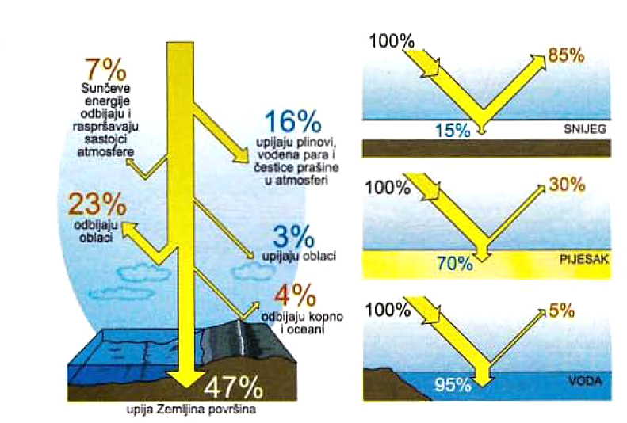
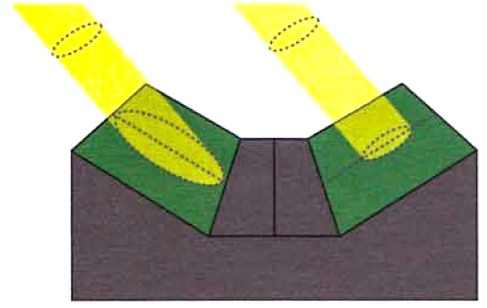
SUNČEVO ZRAČENJE I TEMPERATURA ZRAKA
zakrivljenost Zemlje – što je manji kut upada sunčevih zraka, to je manje zagrijavanje površine jer jednaka količina energije grije veću površinu – više geografske širine imaju nižu temperaturu
što je Sunce više na obzoru, kut upada zraka je veći a zagrijavanje jače – najjače je u podne (kada Sunčeve zrake padaju okomito na površinu)
reljef – jače osunčane će bit prisojne padine (okrenute prema Suncu) od osojnih (okrenute od Sunca)
OSOJNA
PADINA
PRISOJNA PADINA

Slide 13
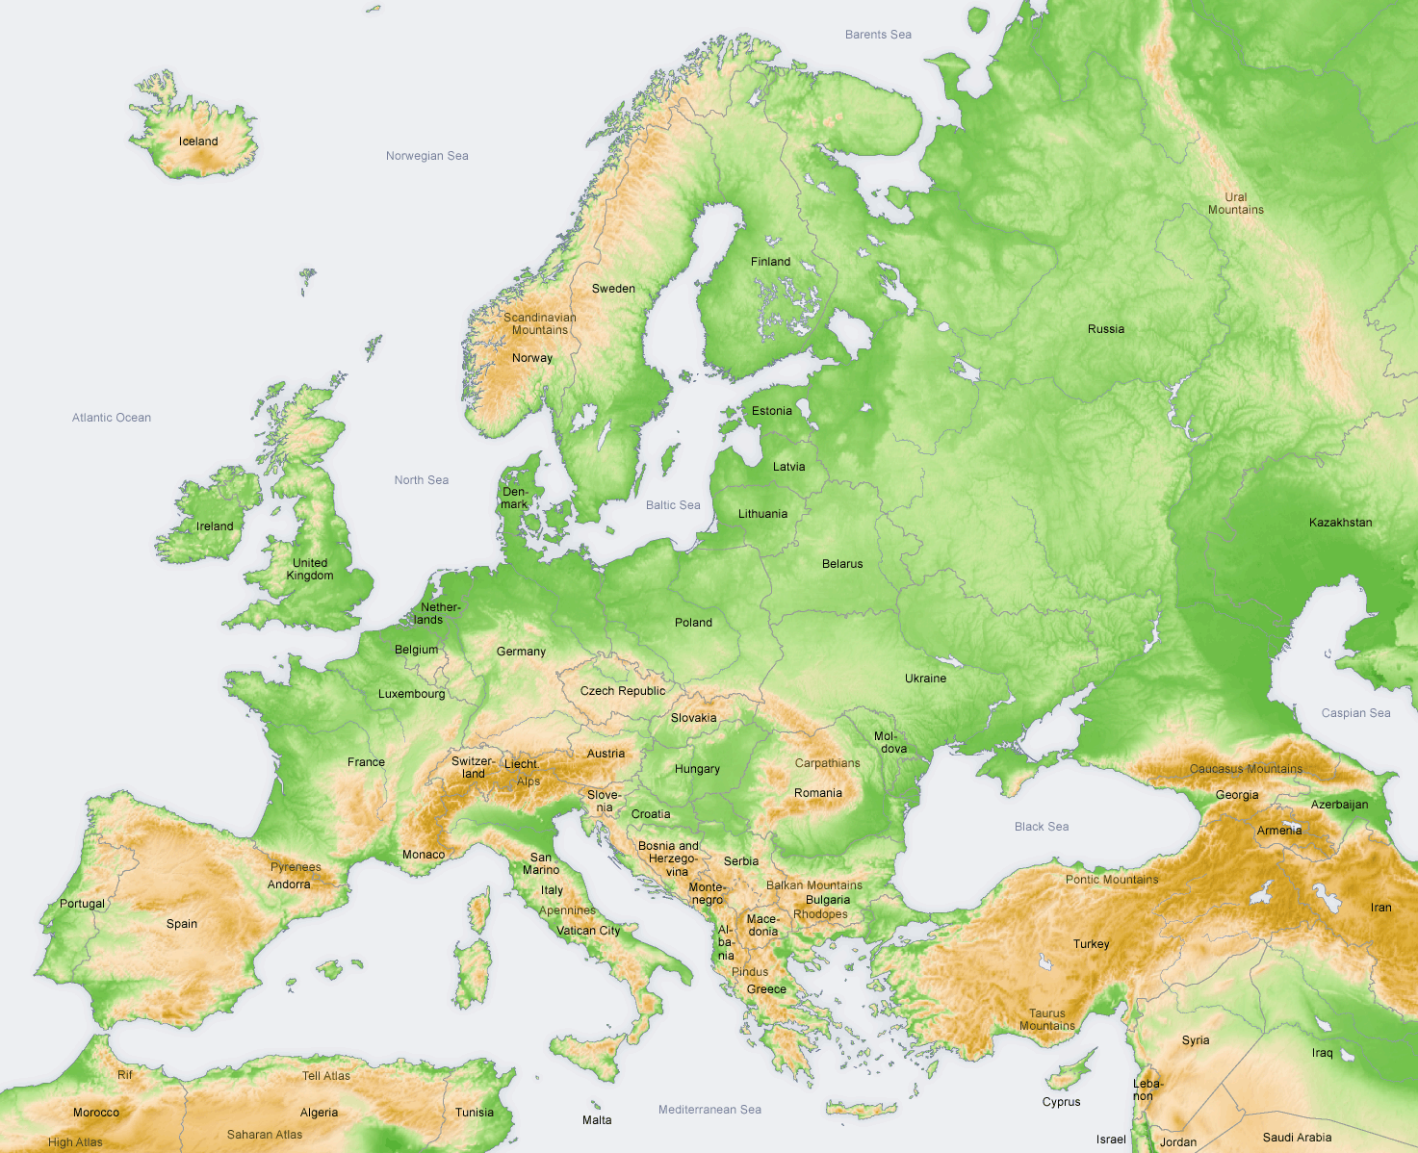
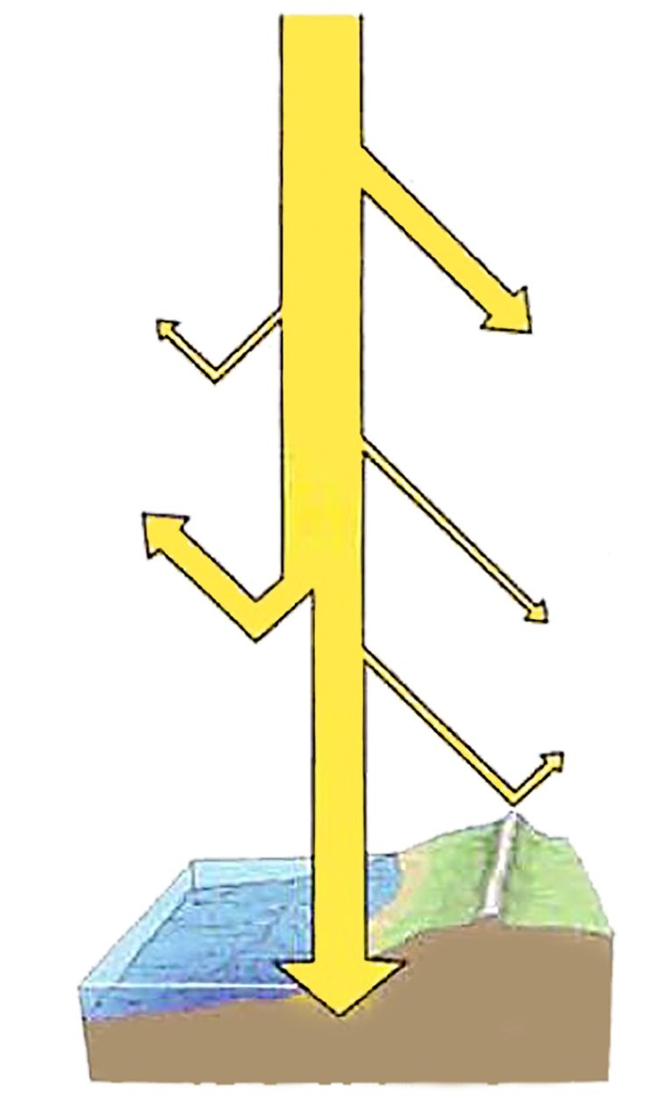
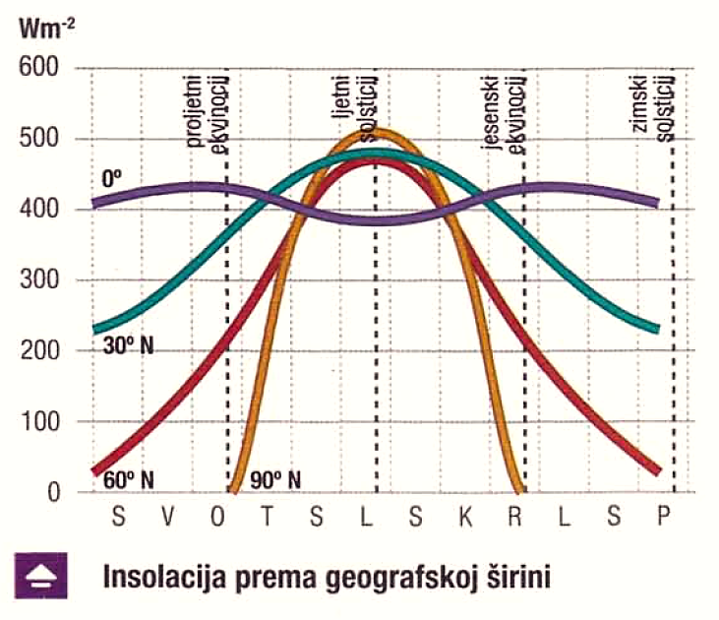
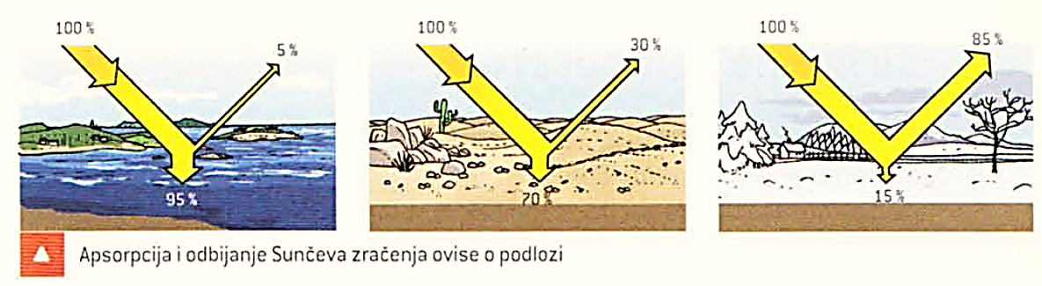
INSOLACIJA ili OSUNČAVANJE
više geografske širine imaju manju insolaciju
Sunčevo zračenje koje dođe do Zemljine površine naziva se INSOLACIJA ili OSUNČAVANJE
mjeri se u broju sunčanih sati ili dana godišnje
površina Zemlje upije 45% Sunčevog zračenja, dok se ostatak odbija ili upije atmosfera
atmosfera se najviše grije dugovalnom (terestričkim) radijacijom (zagrijavanjem)
16% upijaju plinovi, vodena para i čestice prašine u atmosferi
7% odbijaju i raspršuju sastojci atmosfere
56°
Edinbourgh
1400 sunčanih sati
52°
Berlin
1600 sunčanih sati
podloga djelomično odbija zračenje, a djelomično ga upija
najviše upiju oceani, a najmanje ledeni i snježni pokrov
23% odbijaju oblaci
3% upijaju oblaci
45°
Zagreb
1800 sunčanih sati
4% odbijaju kopno i oceani
38°
Atena
2800 sunčanih sati
45% upija Zemljina površina

Slide 14
56°
Edinbourgh
1400 sunčanih sati
52°
Berlin
1600 sunčanih sati
45°
Zagreb
1800 sunčanih sati
38°
Atena
2800 sunčanih sati

Slide 15
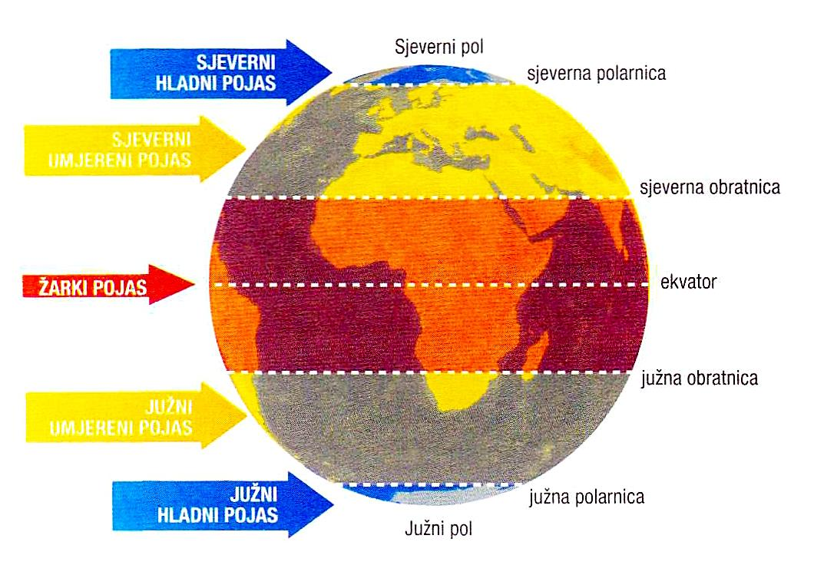
TOPLINSKI POJASEVI
toplinski pojasevi – na temelju kuta upada Sunčevih zraka i osunčavanja na Zemlji:
žarki – između obratnica
sjeverni i južni umjereni – između obratnica i polarnica
sjeverni i južni hladni – između polarnica i polova
najpovoljniji za život su umjereni pojasevi – najgušće naseljeni
90°
66,5°
23,5°
0°
23,5°
66,5°
90°

Slide 16
TEMPERATURA ZRAKA
temperatura zraka je toplinsko stanje zraka izmjereno termometrom
danas se uglavnom koristi Celsiusov termometar (SAD koristi Farenheitov)
atmosfera se može zagrijavati:
dugovalnim zračenjem (zagrijavanjem) – toplina koja se odbija od površine Zemlje i grije atmosferu
kratkovalnim zračenjem (zagrijavanjem) – toplina koja grije atmosferu na putu prema površini Zemlje
temperatura zraka nekog mjesta ovisi o pet čimbenika:
insolaciji (osunčavanju)
geografskoj širini
vrsti zagrijane podloge
odnosu kopna i mora
nadmorskoj visini – temp. opada za 0,6 °C svakih 100 m visine

Slide 17
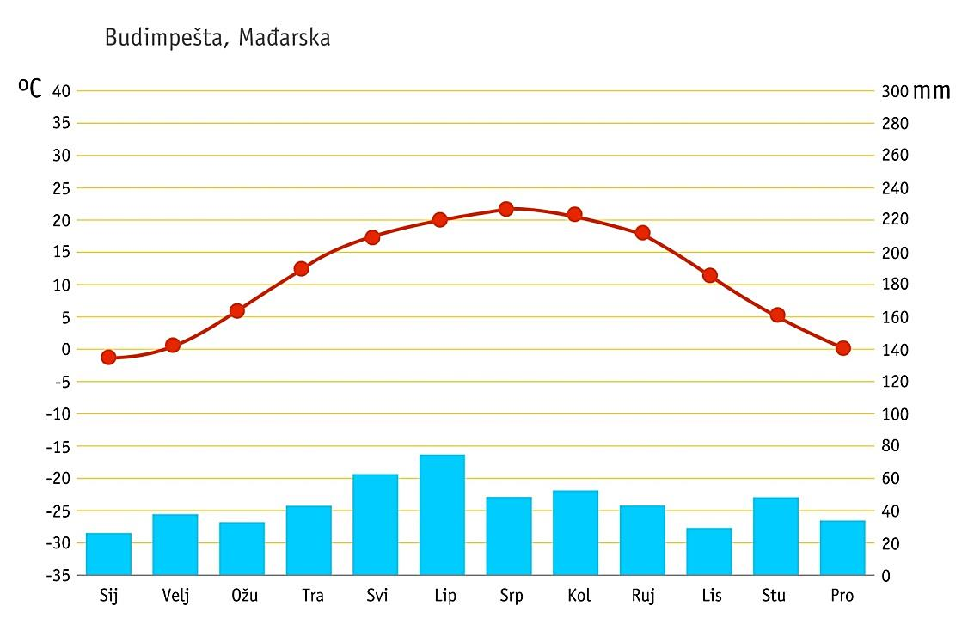
TEMPERATURNE AMPLITUDE
temperatura se mjeri tijekom cijelog dana i iz toga se izvode srednje vrijednosti
bilježi se u 7, 14 i 21 sat, a vrijednost od 21 sat se umnoži 2 puta i izvede se srednja vrijednost
dnevna amplituda (raspon) temperature – razlika između najniže i najviše dnevne temperature
srednja mjesečna temperatura – zbroje se srednje dnevne temperature i podjele s brojem dana u mjesecu
srednja godišnja temperatura – niz srednjih mjesečnih temperatura
grafički se prikazuje klimatskim dijagramom
godišnja temperaturna amplituda (raspon) zraka – razlika između srednje mjesečne temperature između najhladnijeg i najtoplijeg mjeseca
apsolutno najveća temp. izmjerena je SAD-u (Death Valley): 57,6 °C; a apsolutno najniža na Antarktici (postaja Vostok): -89 °C
razlika između najviše i najniže temp. na Zemlji je 147 °C

Slide 18
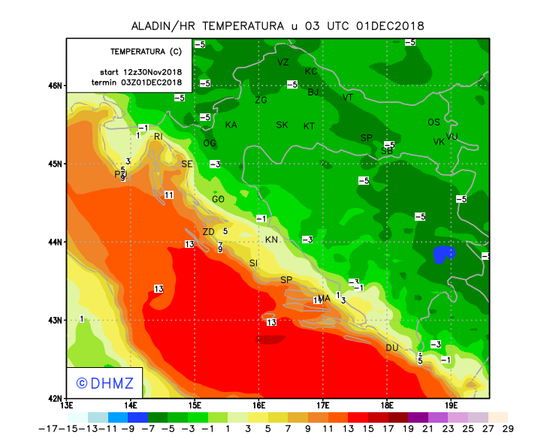
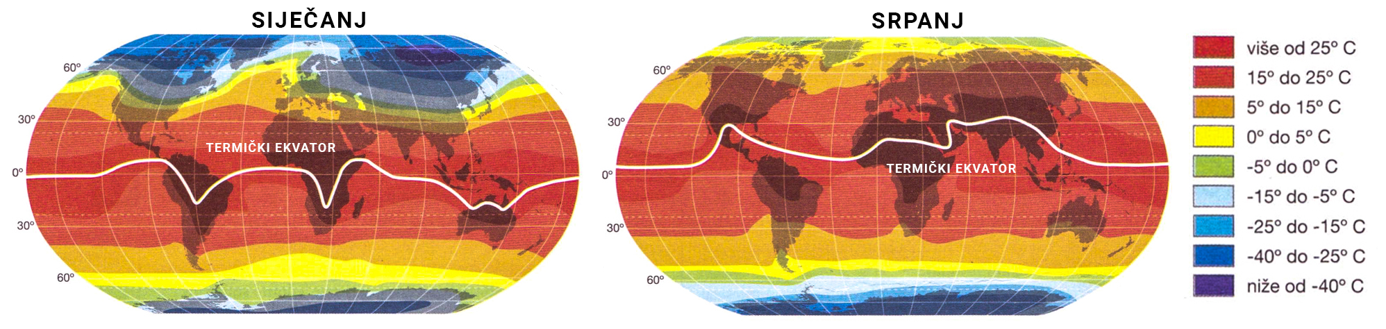
TEMPERATURA ZRAKA
izoterme – linije na tematskim kartama koje spajaju mjesta s jednakom temperaturom
obično se rade karte s izotermama u siječnju i srpnju
termički ekvator – linija na tematskoj karti koja povezuje točke s najvišim temperaturama svakog meridijana
nije izoterma jer ne povezuje mjesta već točke
temperatura zraka opada od ekvatora prema polovima – na područjima oko ekvatora male su temperaturne amplitude zraka tijekom cijele godine

